Slide 1

2026 年 3-4 月
專業籃球
恆常訓練課程
早 鳥 報 名 優 惠
FEB 2 月
12
於 2 月 12 日 或以前完成報名及付款手續
可享 9 5 折 優惠*
* 優惠不適用於入會費及部份訓練地點
* 凡少報讀２堂，均不能享用早鳥優惠
* 本中心所有課程以廣東話授課

Slide 2

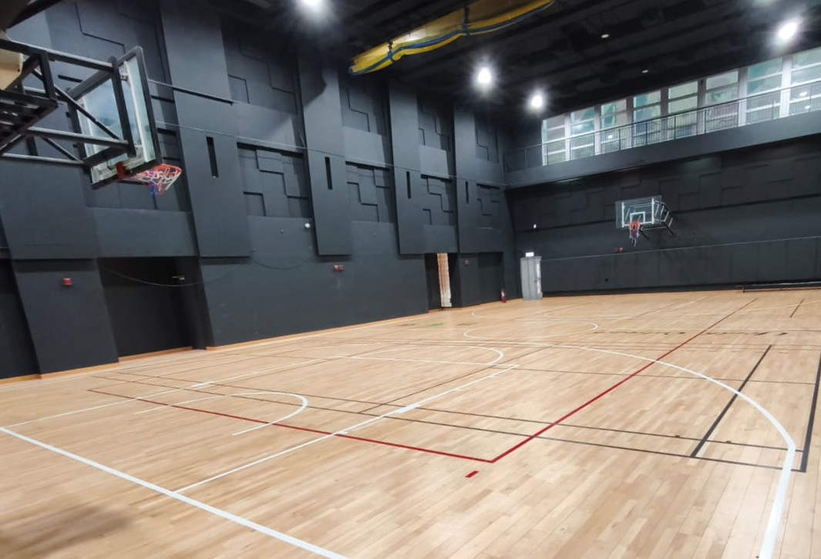
合辦課程
合辦課程
西灣河
西灣河
協青社室內體育館
協青社室內體育館
聖十字徑二號 1 樓
固定場地
聖十字徑二號 1 樓
固定場地
日期│ | 3月 2、9、16、23、30日; 4月 6、13、20、27日 | │逢星期一
日期│ | 3月 7、14、21、28日; 4月 4、11、18、25日 | │逢星期六
清明節翌日
復活節
課程編號 | 年齡 | 時間 | 堂數 | 全期費用 | 程度
SWC26-3401 | 3-4歲 | 16:30-17:30 | 9 | $2,700 | 初階B
SWC26-3402 | 5-6歲 | 16:30-17:30 | 9 | $2,700 | 初階A
SWC26-3403 | 7-9歲 | 17:30-19:00 | 9 | $3,060 | 初階A
SWC26-3404 | 10-13歲 | 17:30-19:00 | 9 | $3,060 | 初階A
課程編號 | 年齡 | 時間 | 堂數 | 全期費用 | 程度
SWC26-3407 | 6-8歲 | 09:00-10:00 | 8 | $2,400 | 銜接班
SWC26-3408 | 7-9歲 | 10:00-11:30 | 8 | $2,720 | 進階B
SWC26-3409 | 10-13歲 | 10:00-11:30 | 8 | $2,720 | 進階B
NEW
NEW
* 18/4 中心活動，上課地點將改到康文署體育館，詳情容後通知
* 30/3 及 6/4 中心活動，上課地點將改到康文署體育館，詳情容後通知
西 灣 河
優 惠
日期│ | 3月 5、12、19、26日; 4月 2、9、16、23、30日 | │逢星期四
1⃣ 登入🔗https://ces4.igears.com.hk通知會於報名後3⃣個工作天內發出
課程編號 | 年齡 | 時間 | 堂數 | 全期費用 | 程度
SWC26-3405 | U10 | 17:00-19:00 | 9 | $3,600 | 精英B
SWC26-3406 | U12 | 17:00-19:00 | 9 | $3,600 | 精英B
❶ 推 薦 優 惠
 現役香港星恆常班會員推薦新學員參加一整期課程 (兩個月)，可獲 $200
備用金，用於報下一期恆常課程時扣減
 新學員該期亦可獲學費優惠 85 折
❷ 新 生 優 惠
 新學員參加協青社課程，可同時享有入會費半價優惠 (原價 $450) 兼送
入會制服一套
優惠不可轉讓或兌換現金 | 不可與其他優惠同時使用 | 報名後不設退款 |
NEW
NEW
早鳥報名優惠
備 註:
* 協青社課程不設跨區補堂
* 課程以廣東話授課
* 學員可透過網上系統報名: www.hk-bbstc.org | 查詢熱線: 2402-8466 (香港星)
* 將費用存入至「HSBC: 195-9-036771 (YOUTH OUTREACH)」，再將收據
Whatsapp 至 9533-8262 (香港星) 以茲証明，請於入數紙上寫上學生姓名
* 新學員必須透過網上系統申請入會，費用詳情請參閱入會申請表格
2 月 12 日 或以前完成報名及付款手續可享 95 折 優惠
* 凡少報讀２堂，均不能享用早鳥優惠
* 優惠不適用於入會費
www.hk-bbstc.org
HKBBSTC
hkstarbasketball
2402 8466
www.hk-bbstc.org
HKBBSTC
hkstarbasketball
2402 8466

Slide 3

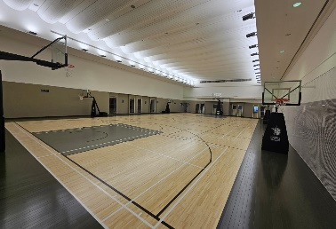
太古 Waterfall 康怡會所
籃球訓練中心
太
古
太古 Waterfall 康怡會所
籃球訓練中心
太
古
鰂魚涌康山道二號康蘭居 9 樓
固定場地
鰂魚涌康山道二號康蘭居 9 樓
固定場地
日期│ | 3月 2、9、16、23、30日; 4月 6、13、20、27日 | │逢星期一
日期│ | 3月 4、11、18、25日; 4月 1、8、15、22、29日 | │逢星期三
清明節翌日
課程編號 | 年齡 | 時間 | 堂數 | 全期費用 | 程度
TKW26-3401 | 3-4歲 | 16:00-17:00 | 9 | $2,700 | 初階B
TKW26-3402 | 5-6歲 | 16:00-17:00 | 9 | $2,700 | 初階B
TKW26-3403 | 7-9歲 | 17:00-18:30 | 9 | $3,150 | 初階B
TKW26-3404 | 10-13歲 | 17:00-18:30 | 9 | $3,150 | 初階B
課程編號 | 年齡 | 時間 | 堂數 | 全期費用 | 程度
TKW26-3408 | 3-4歲 | 16:00-17:00 | 9 | $2,700 | 初階B
TKW26-3409 | 5-6歲 | 16:00-17:00 | 9 | $2,700 | 初階B
TKW26-3410 | 7-9歲 | 17:00-18:30 | 9 | $3,150 | 初階B
TKW26-3411 | 10-13歲 | 17:00-18:30 | 9 | $3,150 | 初階B
NEW
NEW
NEW
日期│ | 3月 3、10、17、24、31日；4月 7、14、21、28日 | │逢星期二
復活節翌日
日期│ | 3月 6、13、20、27日; 4月 3、10、17、24日 | │逢星期五
課程編號 | 年齡 | 時間 | 堂數 | 全期費用 | 程度
TKW26-3405 | 3-4歲 | 16:30-17:30 | 9 | $2,700 | 初階B
TKW26-3406 | 5-6歲 | 16:30-17:30 | 9 | $2,700 | 初階B
TKW26-3407 | U12/U14 | 17:30-19:30 | 9 | $3,600 | 精英B
復活節
課程編號 | 年齡 | 時間 | 堂數 | 全期費用 | 程度
TKW26-3412 | 3-4歲 | 15:30-16:30 | 8 | $2,400 | 初階B
TKW26-3413 | 5-6歲 | 16:30-17:30 | 8 | $2,400 | 初階B
TKW26-3414 | 7-9歲 | 17:30-19:00 | 8 | $2,800 | 初階B
TKW26-3415 | 10-13歲 | 17:30-19:00 | 8 | $2,800 | 初階B
NEW
NEW
日期│ | 3月 3、10、17、24、31日；4月 14、21、28日 | │逢星期二
TKW26-A3401 | 成人班 | 19:30-21:30 | 8 | $2,000 | 香港星會員家長 8 折
* 7/4 復活節，沒有課堂
早鳥報名優惠
2 月 12 日 或以前完成報名及付款手續:
- 香港星會員可享 95 折優惠
- 持有效 Waterfall Sports & Wellness 港島東會所「家庭會籍」的兒童，可享 9 折優惠
* 新學員必須申請入會 (香港星會員)， 以上優惠不適用於入會費
* 凡少報讀２堂，均不能享用早鳥優惠
備 註:
* 太古課程不設跨區補堂
* 查詢及報名熱線: 2402-8466 (香港星)
* 待收到繳費通知後，請將費用存入至【新銀行戶口號碼】中國銀行(香港)有限公司
012-611-2-058945-3 In Express Recreation Management (Hong Kong) Limited
然後將轉賬收據 Whatsapp 至 9533-8262 (香港星) 以茲証明
* 課程以廣東話授課
* U Team 須由沈校長推薦
www.hk-bbstc.org
HKBBSTC
hkstarbasketball
2402 8466
www.hk-bbstc.org
HKBBSTC
hkstarbasketball
2402 8466

Slide 4
太古 Waterfall 康怡會所
籃球訓練中心
太
古
太古 Waterfall 康怡會所
籃球訓練中心
太
古
鰂魚涌康山道二號康蘭居 9 樓
固定場地
鰂魚涌康山道二號康蘭居 9 樓
固定場地
日期│ | 3月 7、14、21、28日; 4月 4、11、18、25日 | │逢星期六
日期│ | 3月 1、8、15、22、29日; 4月 5、12、19、26日 | │逢星期日
復活節
清明節
課程編號 | 年齡 | 時間 | 堂數 | 全期費用 | 程度
TKW26-3416 | 3-4歲 | 09:00-10:00 | 8 | $2,400 | 初階B
TKW26-3417 | 5-6歲 | 09:00-10:00 | 8 | $2,400 | 初階B
TKW26-3418 | 7-9歲 | 14:00-15:30 | 8 | $2,800 | 初階A
TKW26-3419 | 10-13歲 | 15:30-17:00 | 8 | $2,800 | 進階B
TKW26-3420 | 3-4歲 | 17:00-18:00 | 8 | $2,400 | 初階B
TKW26-3421 | 5-6歲 | 17:00-18:00 | 8 | $2,400 | 初階B
課程編號 | 年齡 | 時間 | 堂數 | 全期費用 | 程度
TKW26-3422 | 3-4歲 | 11:00-12:00 | 9 | $2,700 | 初階B
TKW26-3423 | 5-6歲 | 11:00-12:00 | 9 | $2,700 | 初階B
TKW26-3424 | 7-9歲 | 12:00-13:30 | 9 | $3,150 | 初階B
TKW26-3425 | 10-13歲 | 12:00-13:30 | 9 | $3,150 | 初階B
NEW
早鳥報名優惠
2 月 12 日 或以前完成報名及付款手續:
- 香港星會員可享 95 折優惠
- 持有效 Waterfall Sports & Wellness 港島東會所「家庭會籍」的兒童，可享 9 折優惠
* 新學員必須申請入會 (香港星會員)， 以上優惠不適用於入會費
* 凡少報讀２堂，均不能享用早鳥優惠
備 註:
* 太古課程不設跨區補堂
* 查詢及報名熱線: 2402-8466 (香港星)
* 待收到繳費通知後，請將費用存入至【新銀行戶口號碼】中國銀行(香港)有限公司
012-611-2-058945-3 In Express Recreation Management (Hong Kong) Limited
然後將轉賬收據 Whatsapp 至 9533-8262 (香港星) 以茲証明
* 課程以廣東話授課
* U Team 須由沈校長推薦
www.hk-bbstc.org
HKBBSTC
hkstarbasketball
2402 8466
www.hk-bbstc.org
HKBBSTC
hkstarbasketball
2402 8466

Slide 5
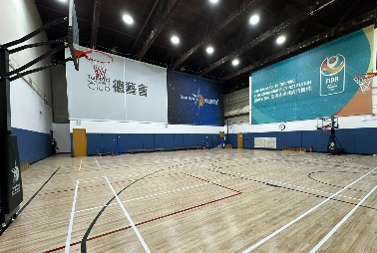
九龍灣
九龍灣
德福德藝會籃球訓練中心
德福德藝會籃球訓練中心
德福花園平台 P13-14
固定場地
德福花園平台 P13-14
固定場地
日期│ | 3月 2、9、16、23、30日; 4月 6、13、20、27日 | │逢星期一
日期│ | 3月 5、12、19、26日; 4月 2、9、16、23、30日 | │逢星期四
清明節翌日
課程編號 | 年齡 | 時間 | 堂數 | 全期費用 | 程度
TF26-3401 | 3-4歲 | 16:00-17:00 | 9 | $2,340 | 初階B
TF26-3402 | 7-9歲 | 17:00-18:30 | 9 | $2,610 | 初階A
課程編號 | 年齡 | 時間 | 堂數 | 全期費用 | 程度
TF26-3406 | 5-6歲 | 17:00-18:00 | 9 | $2,340 | 初階B
TF26-3407 | 7-9歲 | 18:00-19:30 | 9 | $2,610 | 初階B
TF26-3408 | 10-13歲 | 18:00-19:30 | 9 | $2,610 | 初階B
NEW
NEW
日期│ | 3月 3、10、17、24、31日; 4月 7、14、21、28日 | │逢星期二
日期│ | 3月 6、13、20、27日; 4月 3、10、17、24日 | │逢星期五
復活節翌日
復活節
課程編號 | 年齡 | 時間 | 堂數 | 全期費用 | 程度
TF26-3403 | 5-6歲 | 16:00-17:00 | 9 | $2,340 | 初階B
TF26-3404 | 7-9歲 | 17:00-18:30 | 9 | $2,610 | 初階B
TF26-3405 | 10-13歲 | 17:00-18:30 | 9 | $2,610 | 初階B
課程編號 | 年齡 | 時間 | 堂數 | 全期費用 | 程度
TF26-3409 | 3-4歲 | 16:00-17:00 | 8 | $2,080 | 初階B
TF26-3410 | 5-6歲 | 17:00-18:00 | 8 | $2,080 | 初階B
TF26-3411 | 7-9歲 | 18:00-19:30 | 8 | $2,320 | 初階B
TF26-3412 | 10-13歲 | 18:00-19:30 | 8 | $2,320 | 初階B
NEW
NEW
NEW
NEW
NEW
NEW
NEW
早鳥報名優惠
2 月 12 日 或以前完成報名及付款手續可享 95 折 優惠
* 凡少報讀２堂，均不能享用早鳥優惠
* 優惠不適用於入會費
備 註:
* 新學員必須申請入會
* 課程以廣東話授課
www.hk-bbstc.org
HKBBSTC
hkstarbasketball
2402 8466
www.hk-bbstc.org
HKBBSTC
hkstarbasketball
2402 8466

Slide 6
九龍灣
九龍灣
德福德藝會籃球訓練中心
德福德藝會籃球訓練中心
德福花園平台 P13-14
固定場地
德福花園平台 P13-14
固定場地
日期│ | 3月 7、14、21、28日; 4月 4、11、18、25日 | │逢星期六
日期│ | 3月 1、8、15、22、29日; 4月 5、12、19、26日 | │逢星期日
復活節
清明節
課程編號 | 年齡 | 時間 | 堂數 | 全期費用 | 程度
TF26-3413 | 5-6歲 | 09:00-10:00 | 8 | $2,080 | 初階B
TF26-3414 | 7-9歲 | 10:00-11:30 | 8 | $2,320 | 初階A
TF26-3415 | 10-13歲 | 11:30-13:00 | 8 | $2,320 | 初階/進階
TF26-3416 | 5-6歲 | 13:00-14:00 | 8 | $2,080 | 初階A
TF26-3417 | 3-4歲 | 14:00-15:00 | 8 | $2,080 | 初階B
TF26-3418 | 7-9歲 | 15:00-16:30 | 8 | $2,320 | 初階B
TF26-3419 | 10-13歲 | 16:30-18:00 | 8 | $2,320 | 初階B
TF26-3420 | U8 | 18:00-19:30 | 8 | $2,640 | 精英B
課程編號 | 年齡 | 時間 | 堂數 | 全期費用 | 程度
TF26-3421 | 3-4歲 | 09:00-10:00 | 9 | $2,340 | 初階B
TF26-3422 | 5-6歲 | 10:00-11:00 | 9 | $2,340 | 初階B
TF26-3423 | 7-9歲 | 11:00-12:30 | 9 | $2,610 | 初階B
TF26-3424 | U10 | 12:30-14:00 | 9 | $2,970 | 精英B
TF26-3425 | 7-9歲 | 14:00-15:30 | 9 | $2,610 | 初階A
TF26-3426 | 10-13歲 | 15:30-17:00 | 9 | $2,610 | 進階B
TF26-3427 | 5-6歲 | 17:00-18:00 | 9 | $2,340 | 初階B
NEW
NEW
早鳥報名優惠
2 月 12 日 或以前完成報名及付款手續可享 95 折 優惠
* 凡少報讀２堂，均不能享用早鳥優惠
* 優惠不適用於入會費
備 註:
* 新學員必須申請入會
* 課程以廣東話授課
* U Team 須由沈校長推薦
www.hk-bbstc.org
HKBBSTC
hkstarbasketball
2402 8466
www.hk-bbstc.org
HKBBSTC
hkstarbasketball
2402 8466

Slide 7

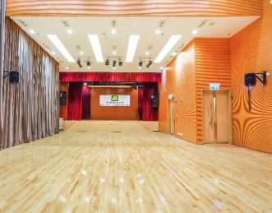
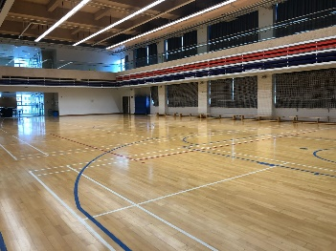
旺
角
何文田
香港遊樂場協會禮堂
香港培正小學
奶路臣街 38 號麥花臣匯 3 樓
固定場地
窩打老道八十號 K 座 5 樓體育館
固定場地
日期│ | 3月 7、14、21、28日; 4月 11、18、25日 | │逢星期六
日期│ | 3月 6、13、20、27日; 4月 3、10、17、24日 | │逢星期五
復活節
課程編號 | 年齡 | 時間 | 堂數 | 全期費用 | 程度
PA26-3401 | 5-7歲 | 10:00-11:00 | 7 | $1,750 | 初階B
PA26-3402 | 5-7歲 | 11:00-12:00 | 7 | $1,750 | 初階A
PA26-3403 | 3-4歲 | 12:00-13:00 | 7 | $1,750 | 初階B
課程編號 | 年齡 | 時間 | 堂數 | 全期費用 | 程度
HMT26-3401 | 3-4歲 | 17:30-18:30 | 8 | $2,240 | 初階B
HMT26-3402 | 5-6歲 | 17:30-18:30 | 8 | $2,240 | 初階B
HMT26-3403 | U10/U12 | 18:30-20:00 | 8 | $2,880 | 精英B
HMT26-3404 | U12/U14 | 20:00-21:30 | 8 | $2,880 | 精英B
* 4/4 復活節，中心不開放，當天沒有課堂
* 3/4 學校活動，上課地點將改到康文署體育館，詳情容後通知
日期│ | 3月 1、8、15、22、29日; 4月 12、19、26日 | │逢星期日
日期│ | 3月 1、8、15、22、29日; 4月 5、12、19、26日 | │逢星期日
清明節
課程編號 | 年齡 | 時間 | 堂數 | 全期費用 | 程度
PA26-3404 | 3-4歲 | 10:00-11:00 | 8 | $2,000 | 初階B
PA26-3405 | 5-7歲 | 11:00-12:00 | 8 | $2,000 | 初階B
課程編號 | 年齡 | 時間 | 堂數 | 全期費用 | 程度
HMT26-3405 | 7-9歲 | 10:00-12:00 | 9 | $3,150 | 初階A
HMT26-3406 | 10-13歲 | 10:00-12:00 | 9 | $3,150 | 初階A
HMT26-3407 | 7-9歲 | 12:00-14:00 | 9 | $3,150 | 進階B
HMT26-3408 | 10-13歲 | 12:00-14:00 | 9 | $3,150 | 進階B
HMT26-3409 | U12/U14 | 14:00-16:00 | 9 | $3,600 | 精英B
HMT26-3410 | 5-6歲 | 16:00-17:00 | 9 | $2,520 | 初階A
* 5/4 復活節，中心不開放，當天沒有課堂
早鳥報名優惠
早鳥報名優惠
2 月 12 日 或以前完成報名及付款手續可享 95 折 優惠
* 凡少報讀２堂，均不能享用早鳥優惠
* 優惠不適用於入會費
2 月 12 日 或以前完成報名及付款手續可享 95 折 優惠
* 凡少報讀２堂，均不能享用早鳥優惠
* 優惠不適用於入會費
備 註:
* 新學員必須申請入會
* 課程以廣東話授課
* U Team 須由沈校長推薦
備 註:
* 新學員必須申請入會
* 課程以廣東話授課
www.hk-bbstc.org
HKBBSTC
hkstarbasketball
2402 8466
www.hk-bbstc.org
HKBBSTC
hkstarbasketball
2402 8466

Slide 8
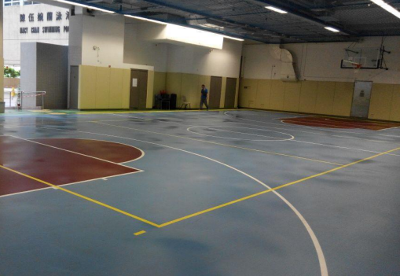
何文田
何文田
香港培正小學
香港培正小學
窩打老道八十號 K 座地下室內籃球場
固定場地
窩打老道八十號 K 座地下室內籃球場
固定場地
日期│ | 3月 5、12、19、26日; 4月 2、9、16、23、30日 | │逢星期四
日期│ | 3月 1、8、15、22、29日; 4月 5、12、19、26日 | │逢星期日
清明節
課程編號 | 年齡 | 時間 | 堂數 | 全期費用 | 程度
HMT26-3411 | 3-4歲 | 17:00-18:00 | 9 | $2,520 | 初階B
HMT26-3412 | 5-6歲 | 17:00-18:00 | 9 | $2,520 | 初階B
HMT26-3413 | 7-9歲 | 17:30-19:00 | 9 | $2,880 | 初階B
HMT26-3414 | 10-13歲 | 17:30-19:00 | 9 | $2,880 | 初階B
課程編號 | 年齡 | 時間 | 堂數 | 全期費用 | 程度
HMT26-3419 | U8 | 14:00-16:00 | 9 | $3,600 | 精英B
HMT26-3420 | U10 | 14:00-16:00 | 9 | $3,600 | 精英B
HMT26-3421 | 3-4歲 | 16:00-17:00 | 9 | $2,520 | 初階B
HMT26-3422 | 5-6歲 | 16:00-17:00 | 9 | $2,520 | 初階B
HMT26-3423 | 7-9歲 | 17:00-18:30 | 9 | $2,880 | 初階A
HMT26-3424 | 10-13歲 | 17:00-18:30 | 9 | $2,880 | 初階A
HMT26-3425 | 7-9歲 | 17:00-19:00 | 9 | $3,150 | 初階A
HMT26-3426 | 10-13歲 | 17:00-19:00 | 9 | $3,150 | 初階A
NEW
NEW
NEW
NEW
NEW
NEW
NEW
NEW
日期│ | 3月 6、13、20、27日; 4月 3、10、17、24日 | │逢星期五
復活節
課程編號 | 年齡 | 時間 | 堂數 | 全期費用 | 程度
HMT26-3415 | 7-9歲 | 17:00-19:00 | 8 | $2,800 | 初階A
HMT26-3416 | 10-13歲 | 17:00-19:00 | 8 | $2,800 | 初階A
HMT26-3417 | 7-9歲 | 17:30-19:00 | 8 | $2,560 | 初階A
HMT26-3418 | 10-13歲 | 17:30-19:00 | 8 | $2,560 | 初階A
* 3/4 學校活動，上課地點將改到康文署體育館，詳情容後通知
早鳥報名優惠
2 月 12 日 或以前完成報名及付款手續可享 95 折 優惠
* 凡少報讀２堂，均不能享用早鳥優惠
* 優惠不適用於入會費
備 註:
* 新學員必須申請入會
* 課程以廣東話授課
* U Team 須由沈校長推薦
www.hk-bbstc.org
HKBBSTC
hkstarbasketball
2402 8466
www.hk-bbstc.org
HKBBSTC
hkstarbasketball
2402 8466

Slide 9

青 訓 課 程
何文田
香港培正小學
窩打老道八十號 K 座 5 樓體育館
固定場地
日期│ | 3月 5、12、19、26日; 4月 2、9、16、23、30日 | │逢星期四
課程編號 | 年齡 | 時間 | 堂數 | 全期費用 | 程度
HMT26-Y3401 | 12-14歲 | 19:00-21:00 | 9 | $3,420 | 青訓 U14
HMT26-Y3402 | 15-16歲 | 19:00-21:00 | 9 | $3,420 | 青訓 U16
備 註:
青訓課程須由沈校長推薦
新學員必須申請入會，青訓課程不設早鳥優惠
入選隊員將另獲派比賽制服
每期可申請一堂病假及一堂事假，病假需提交醫生病假證明，訓練費用可轉為備用金留作下季訓練使用; 而事假可預約到精英班補堂
青訓隊員每季會參加一個本地公開比賽或友誼賽，本中心不會額外收取比賽報名費及教練出場費
如比賽當日適逢為恆常上堂日期，當天比賽將視為一節課堂，該堂學費將不會轉作備用金
www.hk-bbstc.org
HKBBSTC
hkstarbasketball
2402 8466

Slide 10
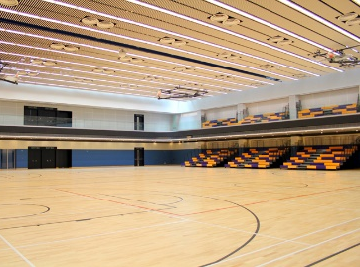
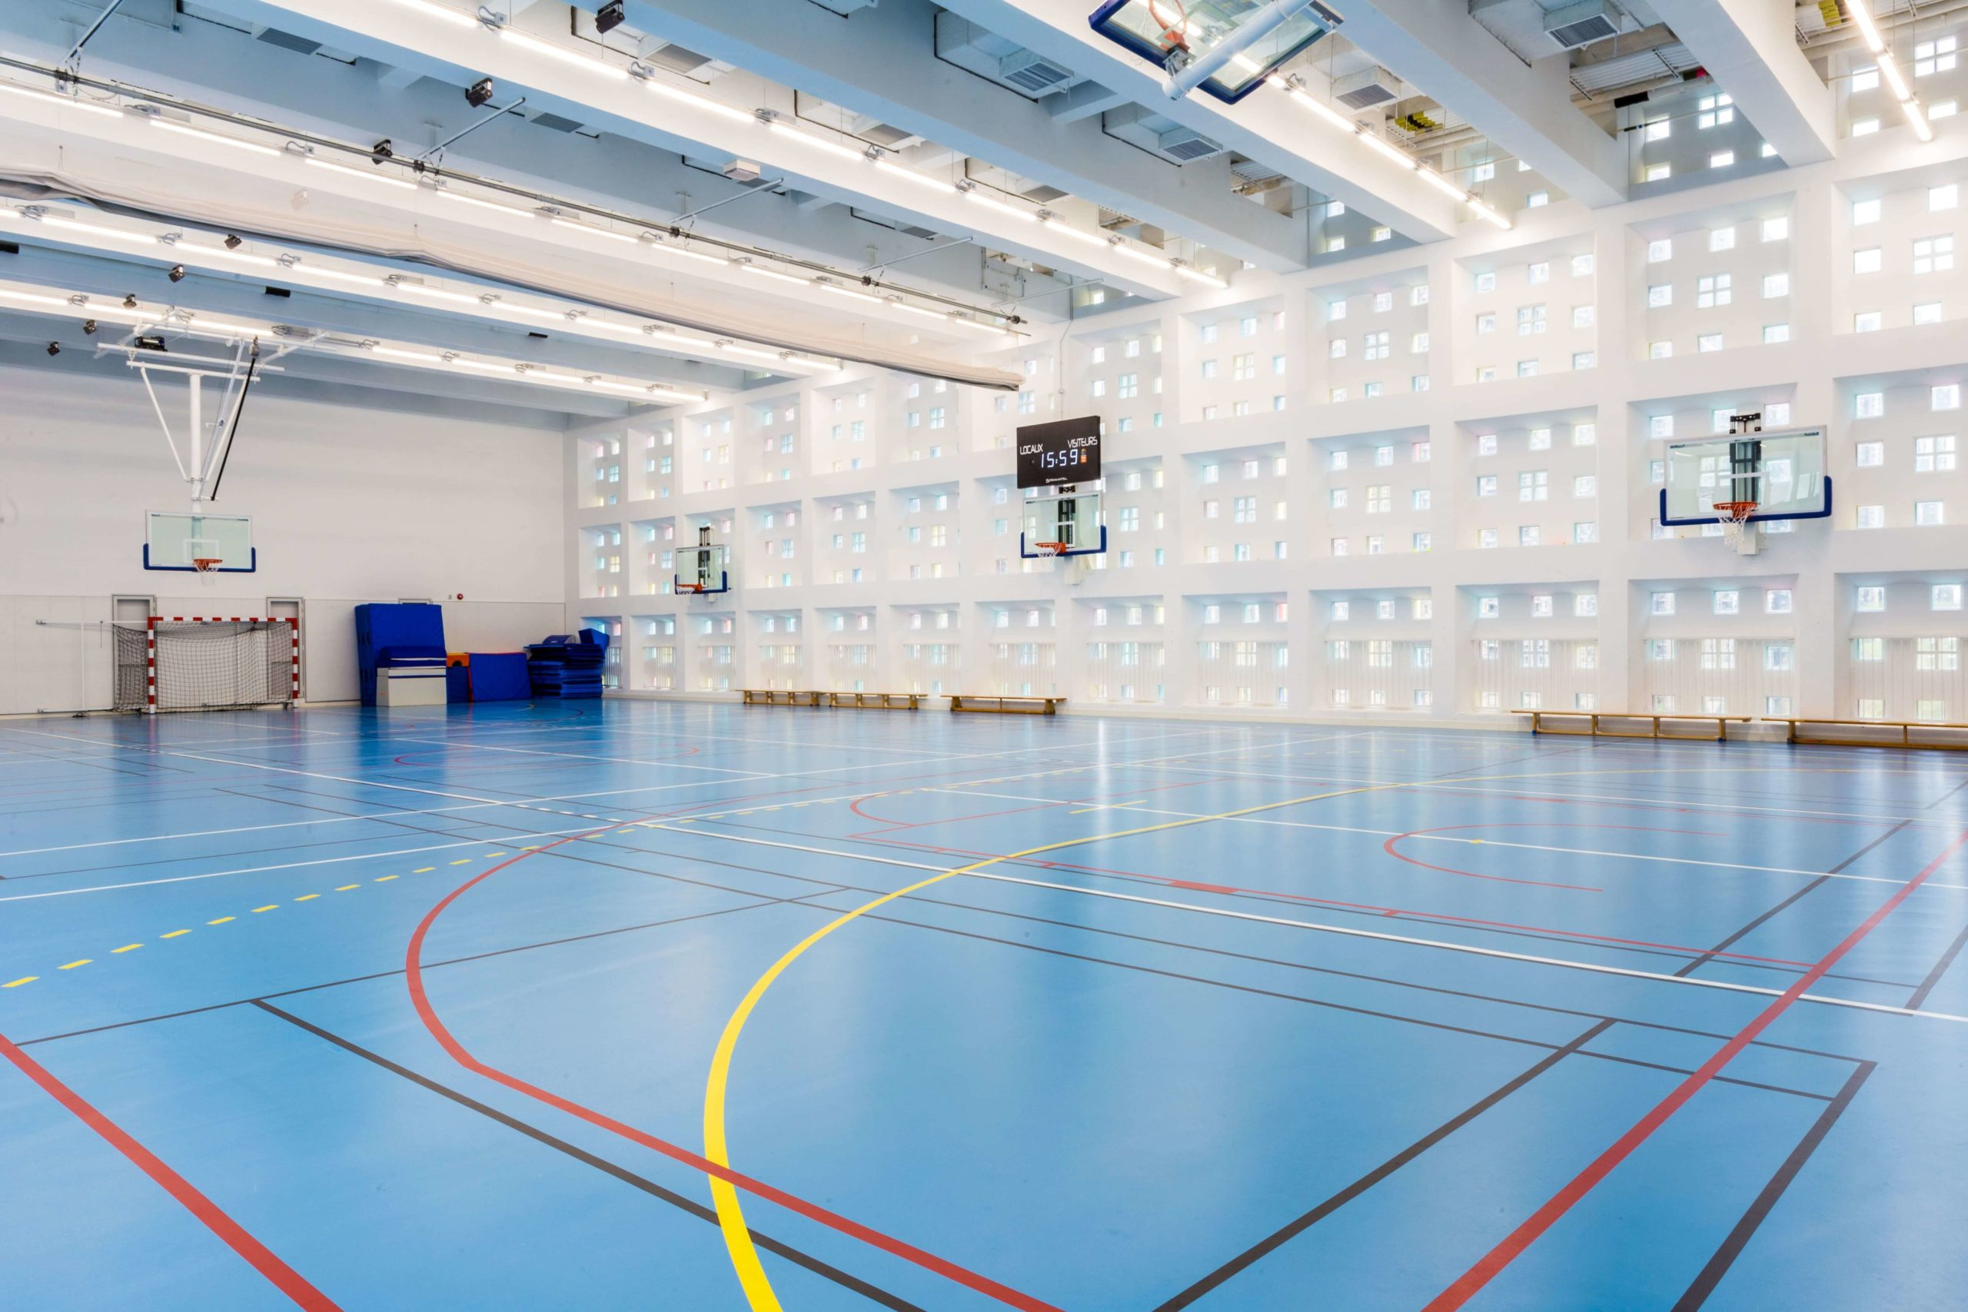
將軍澳
將軍澳
將軍澳區康文署室內體育館
法國國際學校 (將軍澳校舍) 室內體育館
(此地區之場地及時間皆有機會改動)
非固定場地
唐賢街 28 號 1 樓
固定場地
日期│ | 3月 4、11、18、25日; 4月 1、15、22、29日 | │逢星期三
日期│ | 3月 6、13、20、27日; 4月 3、10、17、24日 | │逢星期五
復活節
課程編號 | 年齡 | 時間 | 堂數 | 全期費用 | 程度
TKO26-3401 | U10/U12 | 17:00-19:00 | 8 | $2,880 | 精英B
課程編號 | 年齡 | 時間 | 堂數 | 全期費用 | 程度
FIS26-3401 | 3-4歲 | 18:30-19:30 | 8 | $2,160 | 初階B
FIS26-3402 | 5-6歲 | 18:30-19:30 | 8 | $2,160 | 初階B
FIS26-3403 | 7-9歲 | 19:00-20:30 | 8 | $2,640 | 初階A
FIS26-3404 | 10-13歲 | 19:00-20:30 | 8 | $2,640 | 初階A
NEW
* 8/4 FIBA 青少年城市訓練營，沒有課堂
早鳥報名優惠
早鳥報名優惠
2 月 12 日 或以前完成報名及付款手續可享 95 折 優惠
* 凡少報讀２堂，均不能享用早鳥優惠
* 優惠不適用於入會費
2 月 12 日 或以前完成報名及付款手續可享 95 折 優惠
* 凡少報讀２堂，均不能享用早鳥優惠
* 優惠不適用於入會費
備 註:
* 新學員必須申請入會
* 課程以廣東話授課
* U Team須由沈校長推薦
備 註:
* 新學員必須申請入會
* 課程以廣東話授課
www.hk-bbstc.org
HKBBSTC
hkstarbasketball
2402 8466
www.hk-bbstc.org
HKBBSTC
hkstarbasketball
2402 8466

Slide 11
將軍澳
將軍澳
法國國際學校 (將軍澳校舍) 室內體育館
法國國際學校 (將軍澳校舍) 室內體育館
唐賢街 28 號 1 樓
固定場地
唐賢街 28 號 1 樓
固定場地
日期│ | 3月 7、14、21、28日; 4月 4、11、18、25日 | │逢星期六
日期│ | 3月 1、8、15、22、29日; 4月 5、12、19、26日 | │逢星期日
復活節
清明節
課程編號 | 年齡 | 時間 | 堂數 | 全期費用 | 程度
FIS26-3405 | 3-4歲 | 12:00-13:00 | 8 | $2,160 | 初階B
FIS26-3406 | 5-6歲 | 12:00-13:00 | 8 | $2,160 | 初階B
FIS26-3407 | 7-9歲 | 12:30-14:00 | 8 | $2,640 | 初階B
FIS26-3408 | 10-13歲 | 12:30-14:00 | 8 | $2,640 | 初階B
FIS26-3409 | U10/U12 | 14:00-16:00 | 8 | $3,120 | 精英B
FIS26-3410 | 3-4歲 | 16:00-17:00 | 8 | $2,160 | 初階B
FIS26-3411 | 5-6歲 | 16:00-17:00 | 8 | $2,160 | 初階B
FIS26-3412 | 7-9歲 | 16:30-18:00 | 8 | $2,640 | 初階/進階
FIS26-3413 | 10-13歲 | 16:30-18:00 | 8 | $2,640 | 初階/進階
課程編號 | 年齡 | 時間 | 堂數 | 全期費用 | 程度
FIS26-3414 | 3-4歲 | 09:00-10:00 | 9 | $2,430 | 初階A
FIS26-3415 | 5-6歲 | 09:00-10:00 | 9 | $2,430 | 初階A
FIS26-3416 | 7-9歲 | 09:30-11:00 | 9 | $2,970 | 進階B
FIS26-3417 | 10-13歲 | 09:30-11:00 | 9 | $2,970 | 進階B
FIS26-3418 | 3-4歲 | 11:00-12:00 | 9 | $2,430 | 初階B
FIS26-3419 | 5-6歲 | 11:00-12:00 | 9 | $2,430 | 初階B
FIS26-3420 | 7-9歲 | 12:00-13:30 | 9 | $2,970 | 初階B
FIS26-3421 | 10-13歲 | 12:00-13:30 | 9 | $2,970 | 初階B
FIS26-3422 | U12/U14 | 13:30-15:30 | 9 | $3,510 | 精英A
FIS26-3423 | 3-4歲 | 15:30-16:30 | 9 | $2,430 | 初階B
FIS26-3424 | 5-6歲 | 15:30-16:30 | 9 | $2,430 | 初階B
FIS26-3425 | 6-8歲 | 15:30-16:30 | 9 | $2,430 | 銜接班
FIS26-3426 | U8 | 16:00-18:00 | 9 | $3,510 | 精英B
FIS26-3427 | U10 | 16:00-18:00 | 9 | $3,510 | 精英B
NEW
NEW
NEW
NEW
NEW
NEW
早鳥報名優惠
2 月 12 日 或以前完成報名及付款手續可享 95 折 優惠
* 凡少報讀２堂，均不能享用早鳥優惠
* 優惠不適用於入會費
備 註:
* 新學員必須申請入會
* 課程以廣東話授課
* U Team須由沈校長推薦
www.hk-bbstc.org
HKBBSTC
hkstarbasketball
2402 8466
www.hk-bbstc.org
HKBBSTC
hkstarbasketball
2402 8466

Slide 12
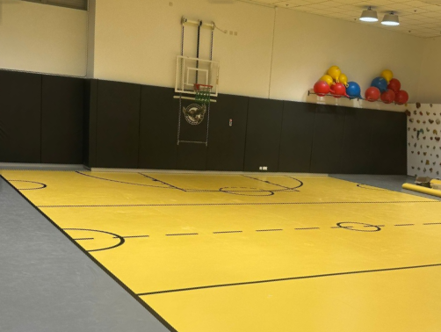


馬鞍山
馬鞍山
新書院小學部室內體育館
新書院小學部室內體育館
恆明街 5 號地下
固定場地
恆明街 5 號地下
固定場地
日期│ | 3月 2、9、16、23、30日; 4月 6、13、20、27日 | │逢星期一
日期│ | 3月 6、13、20、27日; 4月 3、10、17、24日 | │逢星期五
清明節翌日
復活節
課程編號 | 年齡 | 時間 | 堂數 | 全期費用 | 程度
RC26-3401 | 3-4歲 | 17:30-18:30 | 9 | $2,160 | 初階B
RC26-3402 | 5-6歲 | 18:30-20:00 | 9 | $2,610 | 初階A
課程編號 | 年齡 | 時間 | 堂數 | 全期費用 | 程度
RC26-3409 | 7-9歲 | 18:30-20:00 | 8 | $2,320 | 初階B
RC26-3410 | 10-12歲 | 18:30-20:00 | 8 | $2,320 | 初階B
日期│ | 3月 3、10、17、24、31日; 4月 7、14、21、28日 | │逢星期二
日期│ | 3月 7、14、21、28日; 4月 4、11、18、25日 | │逢星期六
復活節翌日
復活節
課程編號 | 年齡 | 時間 | 堂數 | 全期費用 | 程度
RC26-3403 | 5-6歲 | 18:30-20:00 | 9 | $2,610 | 初階B
RC26-3404 | 7-9歲 | 18:30-20:00 | 9 | $2,610 | 初階B
課程編號 | 年齡 | 時間 | 堂數 | 全期費用 | 程度
RC26-3411 | 5-6歲 | 12:30-13:30 | 8 | $1,920 | 初階A
RC26-3412 | 7-9歲 | 13:30-14:30 | 8 | $1,920 | 初階B
RC26-3413 | 3-4歲 | 14:30-15:30 | 8 | $1,920 | 初階B
RC26-3414 | 5-6歲 | 14:30-15:30 | 8 | $1,920 | 初階B
RC26-3415 | 7-9歲 | 15:30-17:00 | 8 | $2,320 | 進階B
RC26-3416 | 7-9歲 | 17:00-18:30 | 8 | $2,320 | 初階A
日期│ | 3月 4、11、18、25日; 4月 1、8、15、22、29日 | │逢星期三
課程編號 | 年齡 | 時間 | 堂數 | 全期費用 | 程度
RC26-3405 | 7-9歲 | 18:30-20:00 | 9 | $2,610 | 初階A
RC26-3406 | 10-12歲 | 18:30-20:00 | 9 | $2,610 | 初階A
日期│ | 3月 5、12、19、26日; 4月 2、9、16、23、30日 | │逢星期四
早鳥報名優惠
課程編號 | 年齡 | 時間 | 堂數 | 全期費用 | 程度
RC26-3407 | 7-9歲 | 18:30-20:00 | 9 | $2,610 | 進階B
RC26-3408 | 10-12歲 | 18:30-20:00 | 9 | $2,610 | 進階B
2 月 12 日 或以前完成報名及付款手續可享 95 折 優惠
* 凡少報讀２堂，均不能享用早鳥優惠
* 優惠不適用於入會費
備 註:
* 新學員必須申請入會
* 課程以廣東話授課
www.hk-bbstc.org
HKBBSTC
hkstarbasketball
2402 8466
www.hk-bbstc.org
HKBBSTC
hkstarbasketball
2402 8466

Slide 13
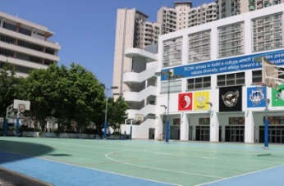
馬鞍山
馬鞍山
新書院小學部室內體育館
新書院小學部戶外籃球場
恆明街 5 號地下
固定場地
恆明街 5 號地下
固定場地
日期│ | 3月 1、8、15、22、29日; 4月 5、12、19、26日 | │逢星期日
日期│ | 3月 7、14、21、28日; 4月 4、11、18、25日 | │逢星期六
清明節
復活節
課程編號 | 年齡 | 時間 | 堂數 | 全期費用 | 程度
RC26-3417 | U8 | 12:30-14:00 | 9 | $3,240 | 精英B
RC26-3418 | 5-6歲 | 14:00-15:30 | 9 | $2,610 | 初階A
RC26-3419 | 3-4歲 | 15:30-16:30 | 9 | $2,160 | 初階B
RC26-3420 | 5-6歲 | 15:30-16:30 | 9 | $2,160 | 初階B
RC26-3421 | 7-9歲 | 16:30-18:00 | 9 | $2,610 | 初階B
RC26-3422 | 10-12歲 | 16:30-18:00 | 9 | $2,610 | 初階B
課程編號 | 年齡 | 時間 | 堂數 | 全期費用 | 程度
RC26-3423 | 7-9歲 | 17:00-18:30 | 8 | $2,080 | 初階/進階
RC26-3424 | 10-13歲 | 17:00-18:30 | 8 | $2,080 | 初階/進階
NEW
NEW
NEW
NEW
早鳥報名優惠
早鳥報名優惠
2 月 12 日 或以前完成報名及付款手續可享 95 折 優惠
* 凡少報讀２堂，均不能享用早鳥優惠
* 優惠不適用於入會費
2 月 12 日 或以前完成報名及付款手續可享 95 折 優惠
* 凡少報讀２堂，均不能享用早鳥優惠
* 優惠不適用於入會費
備 註:
* 新學員必須申請入會
* 課程以廣東話授課
* U Team須由沈校長推薦
備 註:
* 新學員必須申請入會
* 課程以廣東話授課
www.hk-bbstc.org
HKBBSTC
hkstarbasketball
2402 8466
www.hk-bbstc.org
HKBBSTC
hkstarbasketball
2402 8466

Slide 14
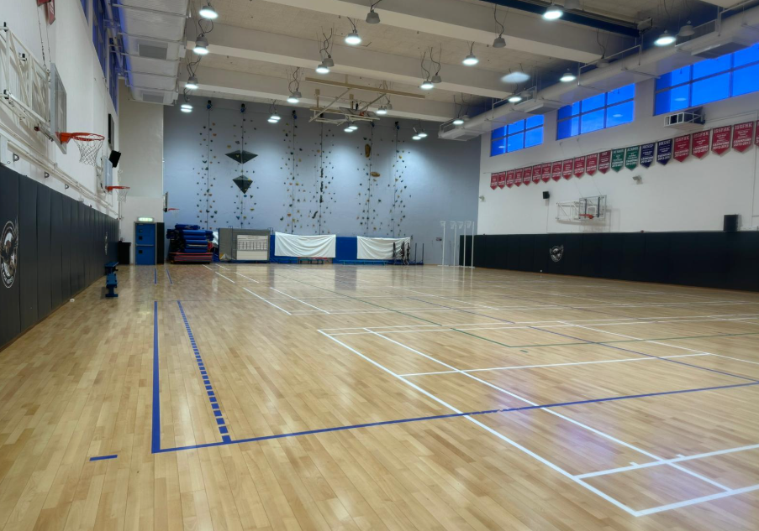
馬鞍山
新書院中學部室內籃球場
恆明街 5 號中學部體育館 3 樓
固定場地
日期│ | 3月 1、8、15、22、29日; 4月 5、12、19、26日 | │逢星期日
清明節
課程編號 | 年齡 | 時間 | 堂數 | 全期費用 | 程度
RC26-3425 | U10/U12 | 16:15-17:45 | 9 | $3,240 | 精英B
RC26-3426 | U12/U14 | 17:45-19:15 | 9 | $3,240 | 精英B
早鳥報名優惠
2 月 12 日 或以前完成報名及付款手續可享 95 折 優惠
* 凡少報讀２堂，均不能享用早鳥優惠
* 優惠不適用於入會費
備 註:
* 新學員必須申請入會
* 課程以廣東話授課
* U Team須由沈校長推薦
www.hk-bbstc.org
HKBBSTC
hkstarbasketball
2402 8466

Slide 15

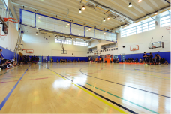
火炭
火炭
沙田學院綜合體育館
沙田學院綜合體育館
麗禾里 3 號 4 樓
固定場地
麗禾里 3 號 4 樓
固定場地
日期│ | 3月 7、14、21、28日; 4月 4、11、18、25日 | │逢星期六
日期│ | 3月 1、8、15、22、29日; 4月 5、12、19、26日 | │逢星期日
復活節
清明節
課程編號 | 年齡 | 時間 | 堂數 | 全期費用 | 程度
FT26-3401 | U8 | 11:30-13:00 | 8 | $2,880 | 精英B
FT26-3402 | U10 | 11:30-13:00 | 8 | $2,880 | 精英B
FT26-3403 | 7-9歲 | 12:00-13:30 | 8 | $2,320 | 初階B
FT26-3404 | 10-13歲 | 12:00-13:30 | 8 | $2,320 | 初階B
FT26-3405 | 3-4歲 | 13:30-14:30 | 8 | $1,920 | 初階B
FT26-3406 | 5-6歲 | 13:30-14:30 | 8 | $1,920 | 初階B
FT26-3407 | U12/U14 | 14:30-16:00 | 8 | $2,880 | 精英B
FT26-3408 | 7-9歲 | 16:00-17:30 | 8 | $2,320 | 初階A
FT26-3409 | 10-13歲 | 16:00-17:30 | 8 | $2,320 | 初階A
課程編號 | 年齡 | 時間 | 堂數 | 全期費用 | 程度
FT26-3410 | 7-9歲 | 11:30-13:00 | 9 | $2,610 | 進階A
FT26-3411 | 10-13歲 | 11:30-13:00 | 9 | $2,610 | 進階A
FT26-3412 | 7-9歲 | 13:00-14:30 | 9 | $2,610 | 初階B
FT26-3413 | 10-13歲 | 13:00-14:30 | 9 | $2,610 | 初階B
FT26-3414 | U8/U10 | 14:30-16:30 | 9 | $3,510 | 精英B
FT26-3415 | U12/U14 | 16:30-18:00 | 9 | $3,240 | 精英B
NEW
NEW
NEW
NEW
早鳥報名優惠
2 月 12 日 或以前完成報名及付款手續可享 95 折 優惠
* 凡少報讀２堂，均不能享用早鳥優惠
* 優惠不適用於入會費
備 註:
* 新學員必須申請入會
* 課程以廣東話授課
* U Team 須由沈校長推薦
www.hk-bbstc.org
HKBBSTC
hkstarbasketball
2402 8466
www.hk-bbstc.org
HKBBSTC
hkstarbasketball
2402 8466

Slide 16
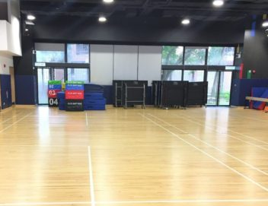

火炭
荃灣
沙田學院地下室內體育館
荃灣區康文署室內體育館
麗禾里 3 號地下
固定場地
(此地區之場地及時間皆有機會改動)
非固定場地
日期│ | 3月 1、8、15、22、29日; 4月 5、12、19、26日 | │逢星期日
日期│ | 3月 1、8、15、22、29日; 4月 5、12、19、26日 | │逢星期日
清明節
清明節
課程編號 | 年齡 | 時間 | 堂數 | 全期費用 | 程度
FT26-3416 | 3-4歲 | 10:00-11:00 | 9 | $2,160 | 初階B
FT26-3417 | 5-6歲 | 10:00-11:00 | 9 | $2,160 | 初階B
課程編號 | 年齡 | 時間 | 堂數 | 全期費用 | 程度
TW26-3401 | U12 | 10:00-12:00 | 9 | $3,150 | 精英B
TW26-3402 | U14 | 10:00-12:00 | 9 | $3,150 | 精英B
NEW
NEW
NEW
NEW
早鳥報名優惠
早鳥報名優惠
2 月 12 日 或以前完成報名及付款手續可享 95 折 優惠
* 凡少報讀２堂，均不能享用早鳥優惠
* 優惠不適用於入會費
2 月 12 日 或以前完成報名及付款手續可享 95 折 優惠
* 凡少報讀２堂，均不能享用早鳥優惠
* 優惠不適用於入會費
備 註:
* 新學員必須申請入會
* 課程以廣東話授課
* U Team 須由沈校長推薦
備 註:
* 新學員必須申請入會
* 課程以廣東話授課
www.hk-bbstc.org
HKBBSTC
hkstarbasketball
2402 8466
www.hk-bbstc.org
HKBBSTC
hkstarbasketball
2402 8466

Slide 17
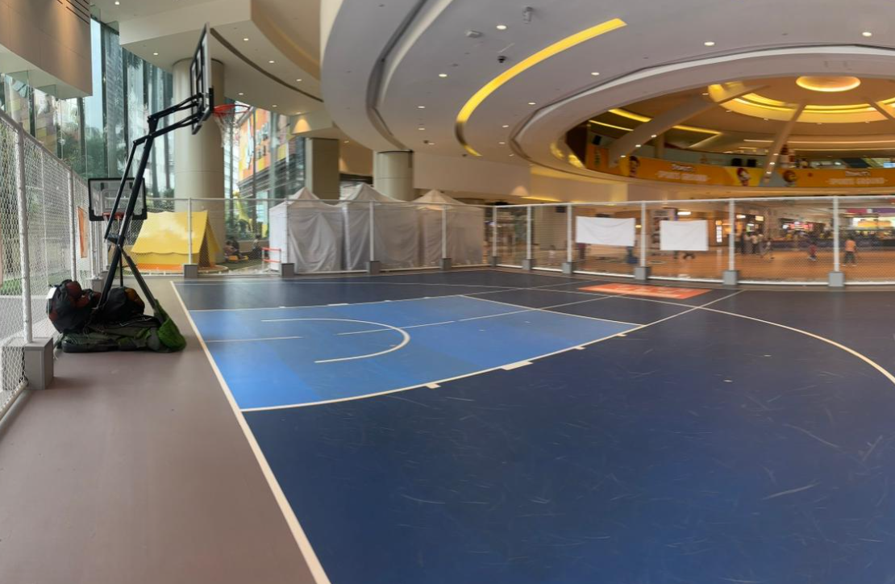

荃灣 D • PARK M.I.Sportsground
多元智能籃球場 (1 號場)
荃灣
荃灣 D • PARK M.I.Sportsground
多元智能籃球場 (1 號場)
荃灣
合辦課程
合辦課程
D • PARK 1 樓中庭
固定場地
D • PARK 1 樓中庭
固定場地
日期│ | 3月 3、10、17、24、31日; 4月 7、14、21、28日 | │逢星期二
日期│ | 3月 6、13、20、27日; 4月 3、10、17、24日 | │逢星期五
復活節翌日
復活節
課程編號 | 年齡 | 時間 | 堂數 | 全期費用 | 程度
DP26-3401 | 3-4歲 | 17:00-18:00 | 9 | $2,160 | 初階A
DP26-3402 | 7-9歲 | 18:00-19:30 | 9 | $2,610 | 初階A
DP26-3403 | 10-13歲 | 18:00-19:30 | 9 | $2,610 | 初階A
課程編號 | 年齡 | 時間 | 堂數 | 全期費用 | 程度
DP26-3408 | 5-6歲 | 15:30-16:30 | 8 | $1,920 | 初階B
DP26-3409 | 7-9歲 | 16:30-18:00 | 8 | $2,320 | 初階B
DP26-3410 | 10-13歲 | 18:00-19:30 | 8 | $2,320 | 初階B
日期│ | 3月 5、12、19、26日; 4月 2、9、16、23、30日 | │逢星期四
DPARK
優 惠
課程編號 | 年齡 | 時間 | 堂數 | 全期費用 | 程度
DP26-3404 | 3-4歲 | 17:00-18:00 | 9 | $2,160 | 初階B
DP26-3405 | 5-6歲 | 17:00-18:00 | 9 | $2,160 | 初階B
DP26-3406 | 7-9歲 | 18:00-19:30 | 9 | $2,610 | 初階B
DP26-3407 | 10-13歲 | 18:00-19:30 | 9 | $2,610 | 初階B
❶ 推 薦 優 惠
 現役香港星恆常班會員推薦新學員參加一整期課程 (兩個月)，可獲 $200
備用金，用於報下一期恆常課程時扣減
 新學員該期亦可獲學費優惠 85 折
❷ 新 生 優 惠
 新學員參加 DPARK 課程，可同時享有入會費半價優惠 (原價 $450) 兼送
入會制服一套
優惠不可轉讓或兌換現金 | 不可與其他優惠同時使用 | 報名後不設退款 |
早鳥報名優惠
備 註:
* 待收到繳費通知後，請將費用存入至「知行善心慈善基金」的指定戶口:
渣打銀行 (003): 956-0-040577-0 (4448 Finger Marketing Limited)，
然後將轉賬收據 Whatsapp 至 9533-8262 (香港星) 以茲証明
* 課程收益將撥捐慈善機構作社會福利用途
* 新學員必須申請入會
* 課程以廣東話授課
2 月 12 日 或以前完成報名及付款手續可享 95 折 優惠
* 凡少報讀２堂，均不能享用早鳥優惠
* 優惠不適用於入會費
www.hk-bbstc.org
HKBBSTC
hkstarbasketball
2402 8466
www.hk-bbstc.org
HKBBSTC
hkstarbasketball
2402 8466

Slide 18

荃灣 D • PARK M.I.Sportsground
多元智能籃球場 (1 號場)
荃灣
荃灣 D • PARK M.I.Sportsground
多元智能籃球場 (1 號場)
荃灣
合辦課程
合辦課程
D • PARK 1 樓中庭
固定場地
D • PARK 1 樓中庭
固定場地
日期│ | 3月 7、14、21、28日; 4月 4、11、18、25日 | │逢星期六
日期│ | 3月 1、8、15、22、29日; 4月 5、12、19、26日 | │逢星期日
復活節
復活節
課程編號 | 年齡 | 時間 | 堂數 | 全期費用 | 程度
DP26-3411 | 3-4歲 | 09:00-10:00 | 8 | $1,920 | 初階B
DP26-3412 | 3-4歲 | 10:00-11:00 | 8 | $1,920 | 初階B
DP26-3413 | 5-6歲 | 11:00-12:00 | 8 | $1,920 | 初階A
DP26-3414 | 7-9歲 | 12:00-13:30 | 8 | $2,320 | 初階A
DP26-3415 | 10-13歲 | 12:00-13:30 | 8 | $2,320 | 初階A
DP26-3416 | 3-4歲 | 13:30-14:30 | 8 | $1,920 | 初階B
DP26-3417 | 5-6歲 | 14:30-15:30 | 8 | $1,920 | 初階B
DP26-3418 | 7-9歲 | 15:30-17:00 | 8 | $2,320 | 初階B
DP26-3419 | 10-13歲 | 15:30-17:00 | 8 | $2,320 | 初階B
課程編號 | 年齡 | 時間 | 堂數 | 全期費用 | 程度
DP26-3420 | 3-4歲 | 09:30-10:30 | 9 | $2,160 | 初階B
DP26-3421 | 5-6歲 | 09:30-10:30 | 9 | $2,160 | 初階B
DP26-3422 | 7-9歲 | 10:30-12:00 | 9 | $2,610 | 初階B
DP26-3423 | 10-13歲 | 10:30-12:00 | 9 | $2,610 | 初階B
NEW
DPARK
優 惠
❶ 推 薦 優 惠
 現役香港星恆常班會員推薦新學員參加一整期課程 (兩個月)，可獲 $200
備用金，用於報下一期恆常課程時扣減
 新學員該期亦可獲學費優惠 85 折
❷ 新 生 優 惠
 新學員參加 DPARK 課程，可同時享有入會費半價優惠 (原價 $450) 兼送
入會制服一套
優惠不可轉讓或兌換現金 | 不可與其他優惠同時使用 | 報名後不設退款 |
* 14/3 及 21/3 FIBA Youth 3x3 積分賽，上課地點將改到康文署體育館，詳情容後通知
早鳥報名優惠
備 註:
* 待收到繳費通知後，請將費用存入至「知行善心慈善基金」的指定戶口:
渣打銀行 (003): 956-0-040577-0 (4448 Finger Marketing Limited)，
然後將轉賬收據 Whatsapp 至 9533-8262 (香港星) 以茲証明
* 課程收益將撥捐慈善機構作社會福利用途
* 新學員必須申請入會
* 課程以廣東話授課
2 月 12 日 或以前完成報名及付款手續可享 95 折 優惠
* 凡少報讀２堂，均不能享用早鳥優惠
* 優惠不適用於入會費
www.hk-bbstc.org
HKBBSTC
hkstarbasketball
2402 8466
www.hk-bbstc.org
HKBBSTC
hkstarbasketball
2402 8466

Slide 19
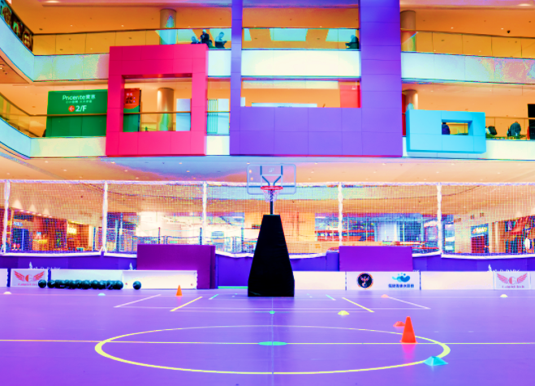
荃灣 D • PARK M.I.Sportsground
多元智能籃球場 (2 號場)
荃灣
荃灣 D • PARK M.I.Sportsground
多元智能籃球場 (2 號場)
荃灣
合辦課程
合辦課程
D • PARK 1 樓中庭
固定場地
D • PARK 1 樓中庭
固定場地
日期│ | 3月 6、13、20、27日; 4月 3、10、17、24日 | │逢星期五
日期│ | 3月 7、14、21、28日; 4月 4、11、18、25日 | │逢星期六
復活節
復活節
課程編號 | 年齡 | 時間 | 堂數 | 全期費用 | 程度
DP26-3424 | 5-6歲 | 16:30-17:30 | 8 | $1,920 | 初階B
DP26-3425 | 7-9歲 | 17:30-19:00 | 8 | $2,320 | 初階A
DP26-3426 | 10-13歲 | 17:30-19:00 | 8 | $2,320 | 初階A
課程編號 | 年齡 | 時間 | 堂數 | 全期費用 | 程度
DP26-3427 | 5-6歲 | 10:00-11:00 | 8 | $1,920 | 初階B
DP26-3428 | 3-4歲 | 11:00-12:00 | 8 | $1,920 | 初階B
DP26-3429 | 7-9歲 | 12:00-13:30 | 8 | $2,320 | 進階B
DP26-3430 | 10-13歲 | 13:30-15:00 | 8 | $2,320 | 進階B
DP26-3431 | 3-4歲 | 15:00-16:00 | 8 | $1,920 | 初階B
DP26-3432 | 5-6歲 | 16:00-17:00 | 8 | $1,920 | 初階B
NEW
NEW
NEW
NEW
NEW
NEW
NEW
* 27/3 商場活動，上課地點將改到康文署體育館，詳情容後通知
NEW
DPARK
優 惠
NEW
❶ 推 薦 優 惠
 現役香港星恆常班會員推薦新學員參加一整期課程 (兩個月)，可獲 $200
備用金，用於報下一期恆常課程時扣減
 新學員該期亦可獲學費優惠 85 折
❷ 新 生 優 惠
 新學員參加 DPARK 課程，可同時享有入會費半價優惠 (原價 $450) 兼送
入會制服一套
優惠不可轉讓或兌換現金 | 不可與其他優惠同時使用 | 報名後不設退款 |
* 14/3、21/3、18/4 及 25/4 FIBA Youth 3x3 積分賽，上課地點將改到康文署體育館，詳情容後通知
* 28/3 商場活動，上課地點將改到康文署體育館，詳情容後通知
早鳥報名優惠
備 註:
* 待收到繳費通知後，請將費用存入至「知行善心慈善基金」的指定戶口:
渣打銀行 (003): 956-0-040577-0 (4448 Finger Marketing Limited)，
然後將轉賬收據 Whatsapp 至 9533-8262 (香港星) 以茲証明
* 課程收益將撥捐慈善機構作社會福利用途
* 新學員必須申請入會
* 課程以廣東話授課
* U Team 須由沈校長推薦
2 月 12 日 或以前完成報名及付款手續可享 95 折 優惠
* 凡少報讀２堂，均不能享用早鳥優惠
* 優惠不適用於入會費
www.hk-bbstc.org
HKBBSTC
hkstarbasketball
2402 8466
www.hk-bbstc.org
HKBBSTC
hkstarbasketball
2402 8466

Slide 20
荃灣 D • PARK M.I.Sportsground
多元智能籃球場 (2 號場)
荃灣
合辦課程
D • PARK 1 樓中庭
固定場地
日期│ | 3月 1、8、15、22、29日; 4月 5、12、19、26日 | │逢星期日
復活節
課程編號 | 年齡 | 時間 | 堂數 | 全期費用 | 程度
DP26-3433 | U8 | 10:00-11:30 | 9 | $2,880 | 精英B
DP26-3434 | U10 | 11:30-13:00 | 9 | $2,880 | 精英B
DP26-3435 | 3-4歲 | 13:00-14:00 | 9 | $2,160 | 初階B
DP26-3436 | 5-6歲 | 14:00-15:00 | 9 | $2,160 | 初階B
NEW
NEW
NEW
NEW
* 29/3 商場活動，上課地點將改到康文署體育館，詳情容後通知
備 註:
* 待收到繳費通知後，請將費用存入至「知行善心慈善基金」的指定戶口:
渣打銀行 (003): 956-0-040577-0 (4448 Finger Marketing Limited)，
然後將轉賬收據 Whatsapp 至 9533-8262 (香港星) 以茲証明
* 課程收益將撥捐慈善機構作社會福利用途
* 新學員必須申請入會
* 課程以廣東話授課
* U Team 須由沈校長推薦
早鳥報名優惠
2 月 12 日 或以前完成報名及付款手續可享 95 折 優惠
* 凡少報讀２堂，均不能享用早鳥優惠
* 優惠不適用於入會費
www.hk-bbstc.org
HKBBSTC
hkstarbasketball
2402 8466
www.hk-bbstc.org
HKBBSTC
hkstarbasketball
2402 8466

